Slide 1
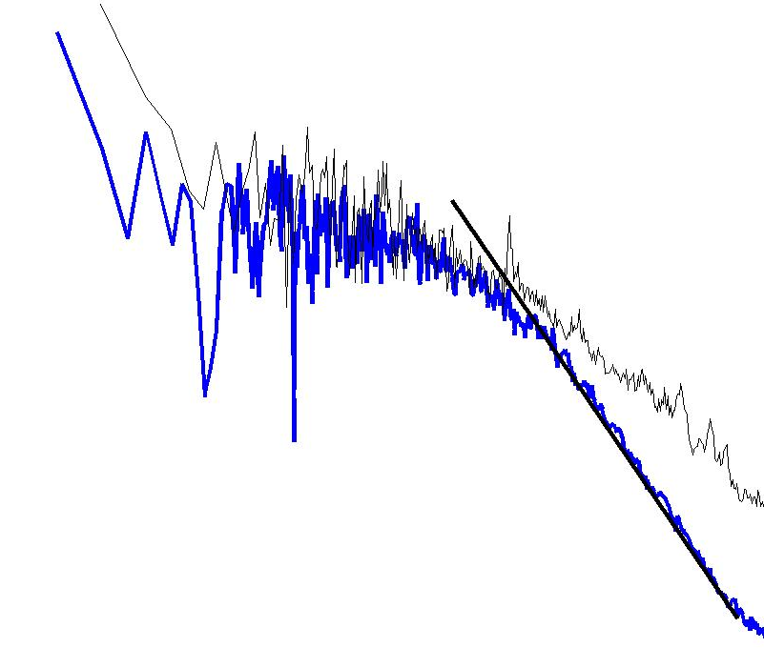
Per il ciclo di seminari
Incontri del giovedí
Dr. Samuel Pelacani
Assegnista di ricerca presso il dipartimento
presenta un lavoro dal titolo:
“Frattali e processi di auto-organizzazione nei sistemi complessi
delle geo-scienze: dalla geomorfologia fluviale alle interazioni fra biodiversità e geodiversità”
1/f noise, Infinite memory
E(f)
Suspended sediment
-1
10⁹
Upper station
-0.2
Lower station
Biosfera
Lantanidi & Sr
Giovedí 13 Aprile – ore 17:30
sulla piattaforma Google Meet al link:
meet.google.com/zis-zroz-hpn
0
White noise:
zero memory
10⁵
-5/3
Suolo
Lantanidi & Sr
10³
-2.25
10¹
Substrato roccioso
Lantanidi & Sr
(120 day) ⁻¹
(10 day) ⁻¹
(1 day) ⁻¹
f
Per maggiori informazioni contattare : adele.bertini@unifi.it

